Slide 1
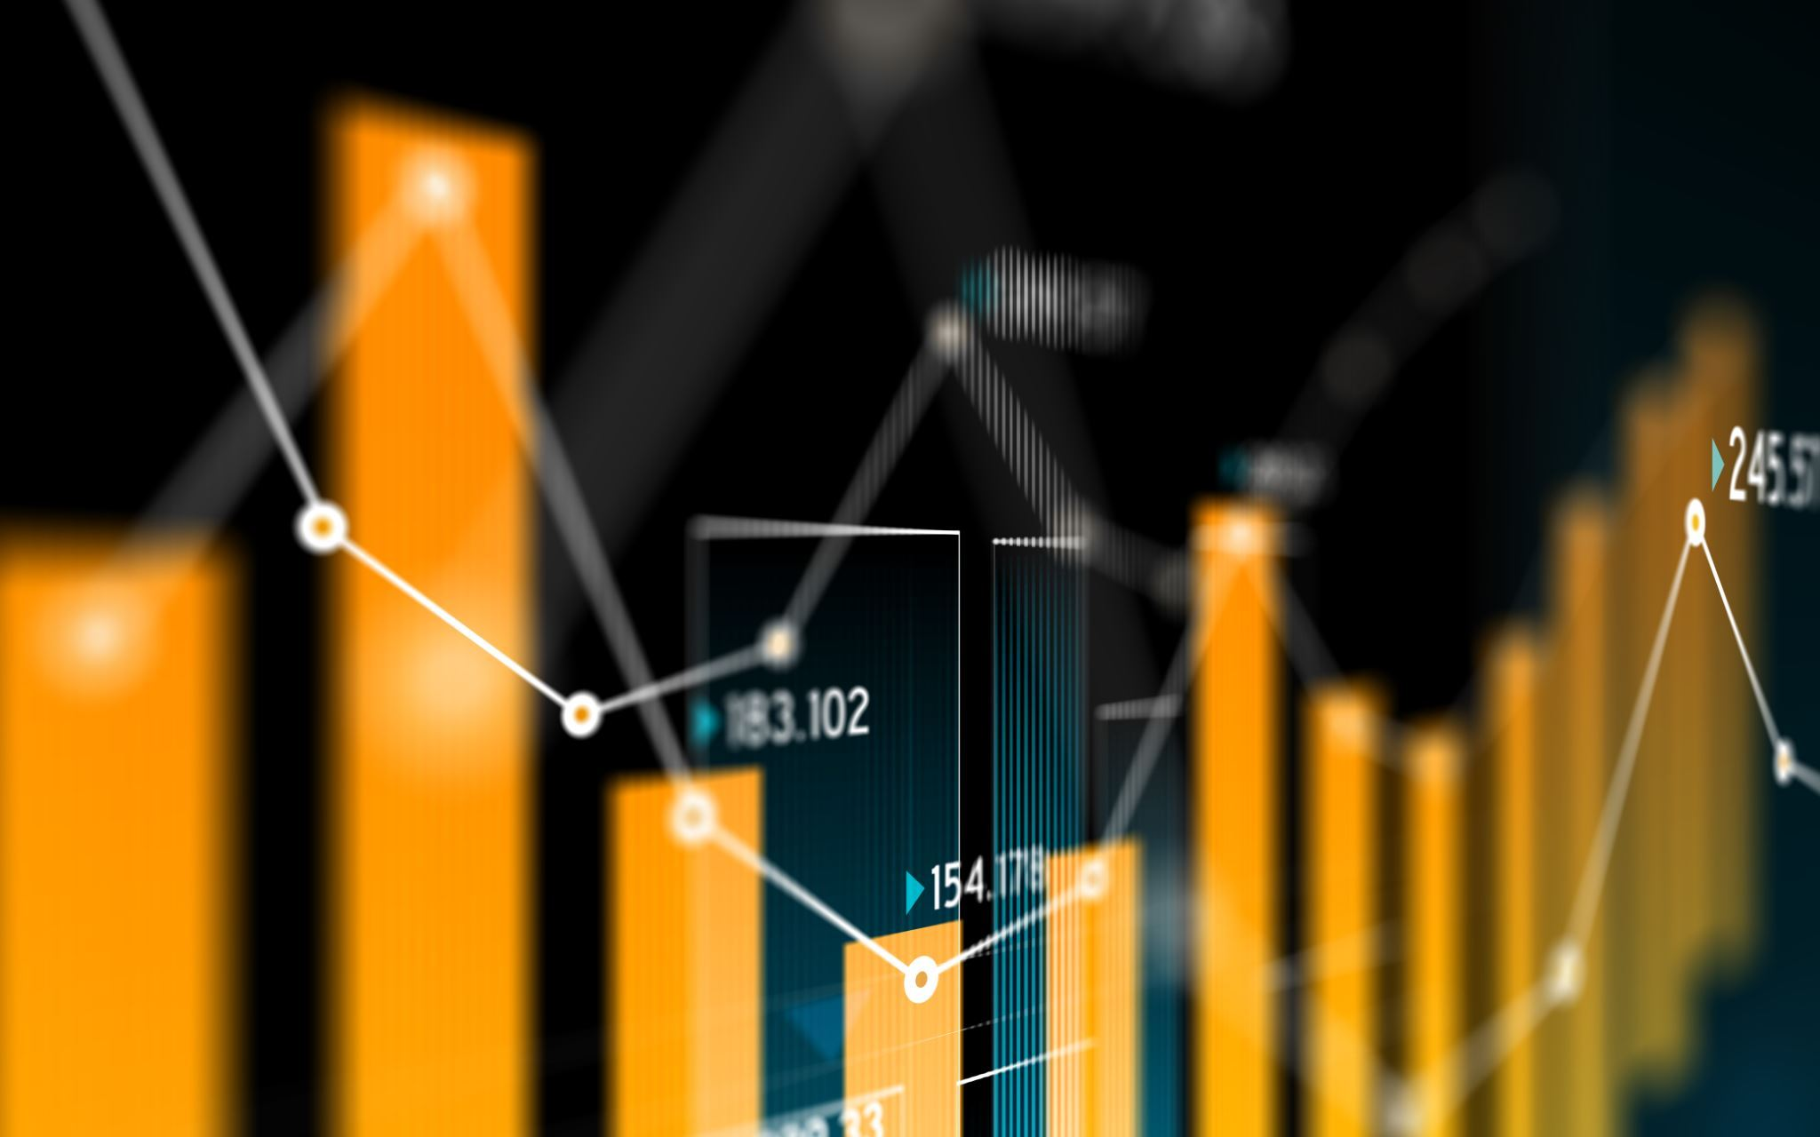
Dendrogramy, wykresy i inne infografiki
Opracował Jakub Glonek Jakub Kośmider

Slide 2
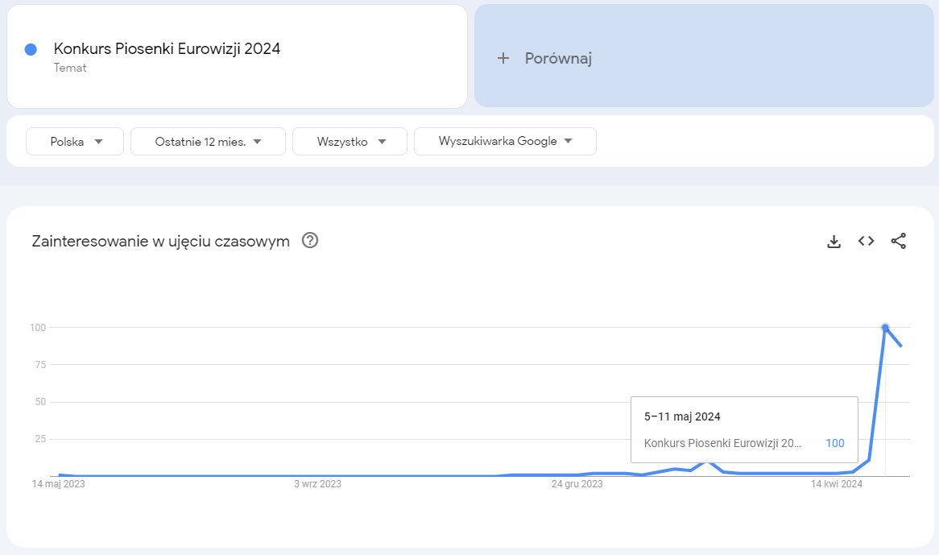
Wstęp:
W dzisiejszych czasach gromadzenie danych jest stosunkowo proste, ale zrozumienie ich i wyciągnięcie wartościowych wniosków może być wyzwaniem. Dlatego właśnie tu wkraczają dendrogramy, wykresy i infografiki - są one kluczem do przejrzystej analizy i prezentacji danych.
Notes:
Wprowadzenie powinno skupić się na zainteresowaniu publiczności tematem oraz wyjaśnieniu, jakie korzyści mogą wyniknąć z analizy danych przy użyciu prezentowanych narzędzi. Możemy także zarysować plan prezentacji, aby uczestnicy wiedzieli, czego mogą się spodziewać. Dodatkowo, warto zachęcić do interakcji i zadawania pytań już na samym początku, aby stworzyć atmosferę współpracy i zaangażowania.

Slide 3

Legenda:
Organizacja danych,
Co z czym jest powiązane?,
Nawigacja i przeglądanie,
Sortowanie,
Filtrowanie, wyszukiwanie,
Etykiety, legendy,
Wzorce,
Pytania,
Bibliografia.

Slide 4
1. Jak zorganizowane są te dane?
Tworząc interfejs użytkownika, należy odpowiednio przedstawiać dane, aby użytkownik mógł łatwo je zrozumieć i wykorzystać.

Slide 5
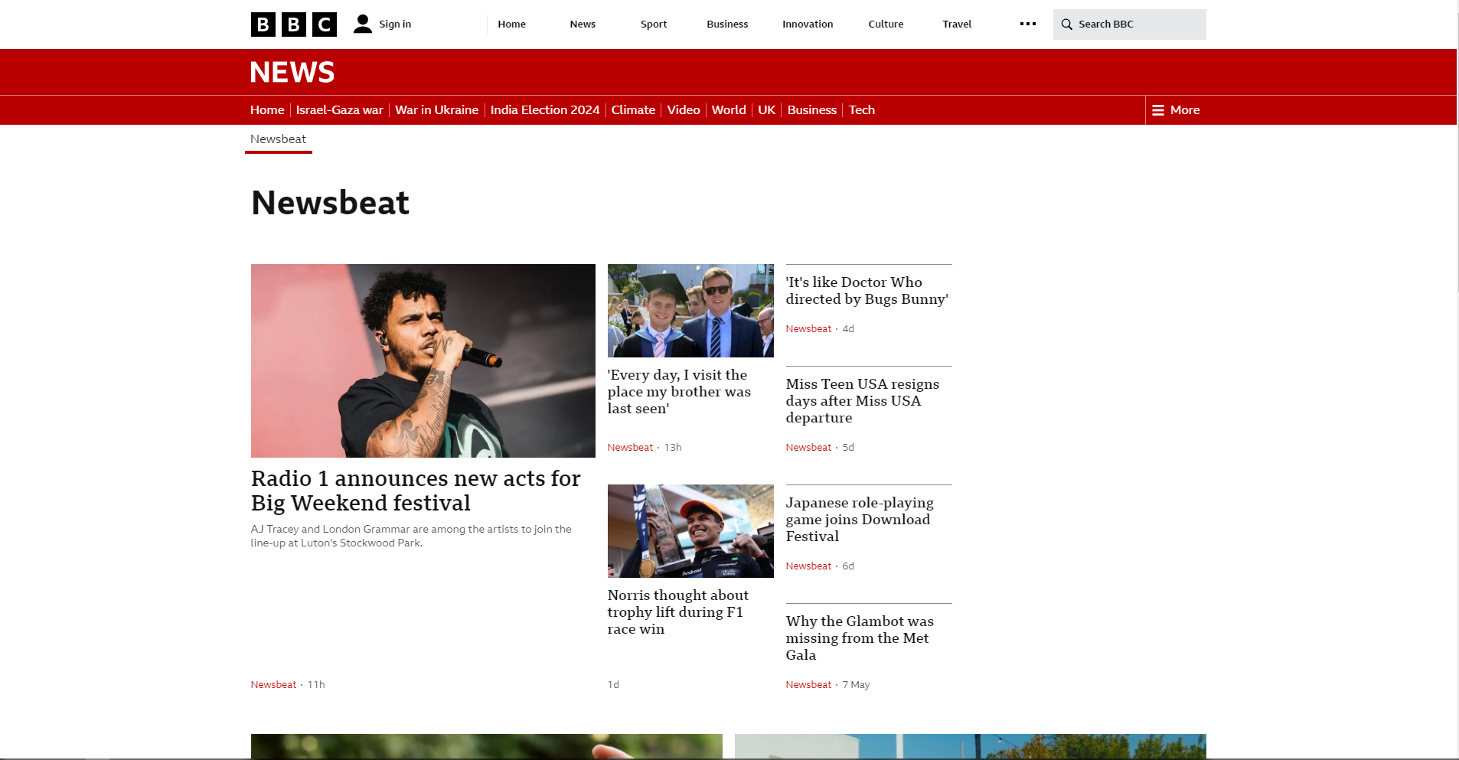
Liniowe
https://www.bbc.com/news/newsbeat

Slide 6
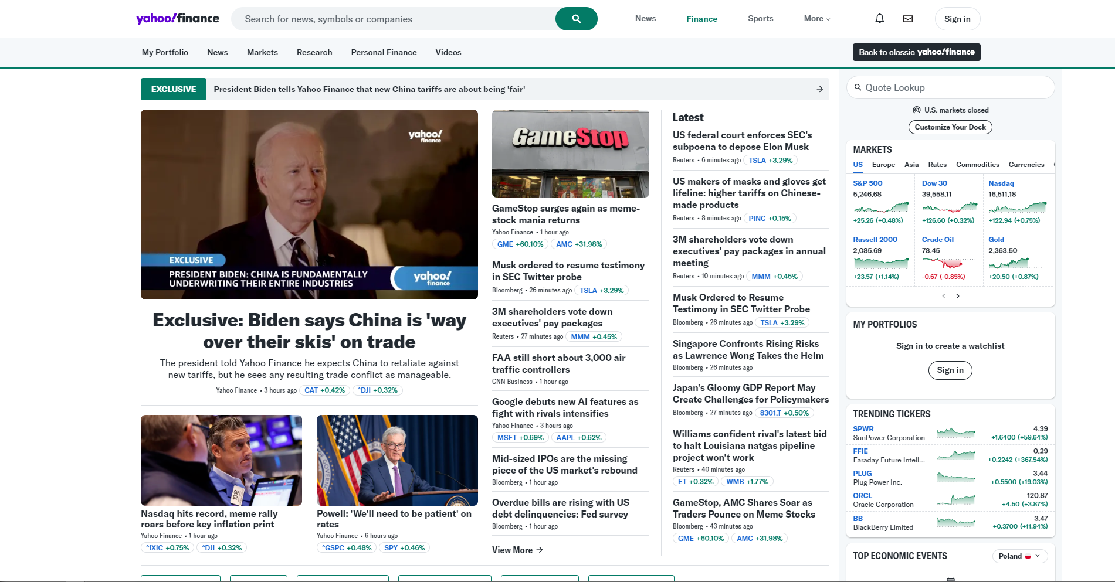
Tabelaryczne
https://finance.yahoo.com/?guccounter=1

Slide 7
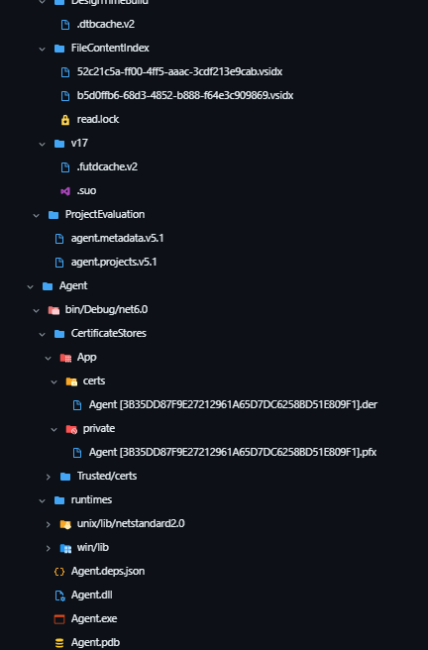
Hierarchiczne

Slide 8
Network of interconnections
Dane z wzajemnymi połączeniami w interfejsie użytkownika mogą być reprezentowane za pomocą odnośników, przycisków lub grafów, które umożliwiają użytkownikowi przechodzenie między powiązanymi danymi.
Przykładem aplikacji może być aplikacja Facebook, w której to będąc na swoim profilu możemy wchodzić w informacje o profilu innej osoby, przeglądać je i przejść dalej po znajomych tej osoby.

Slide 9
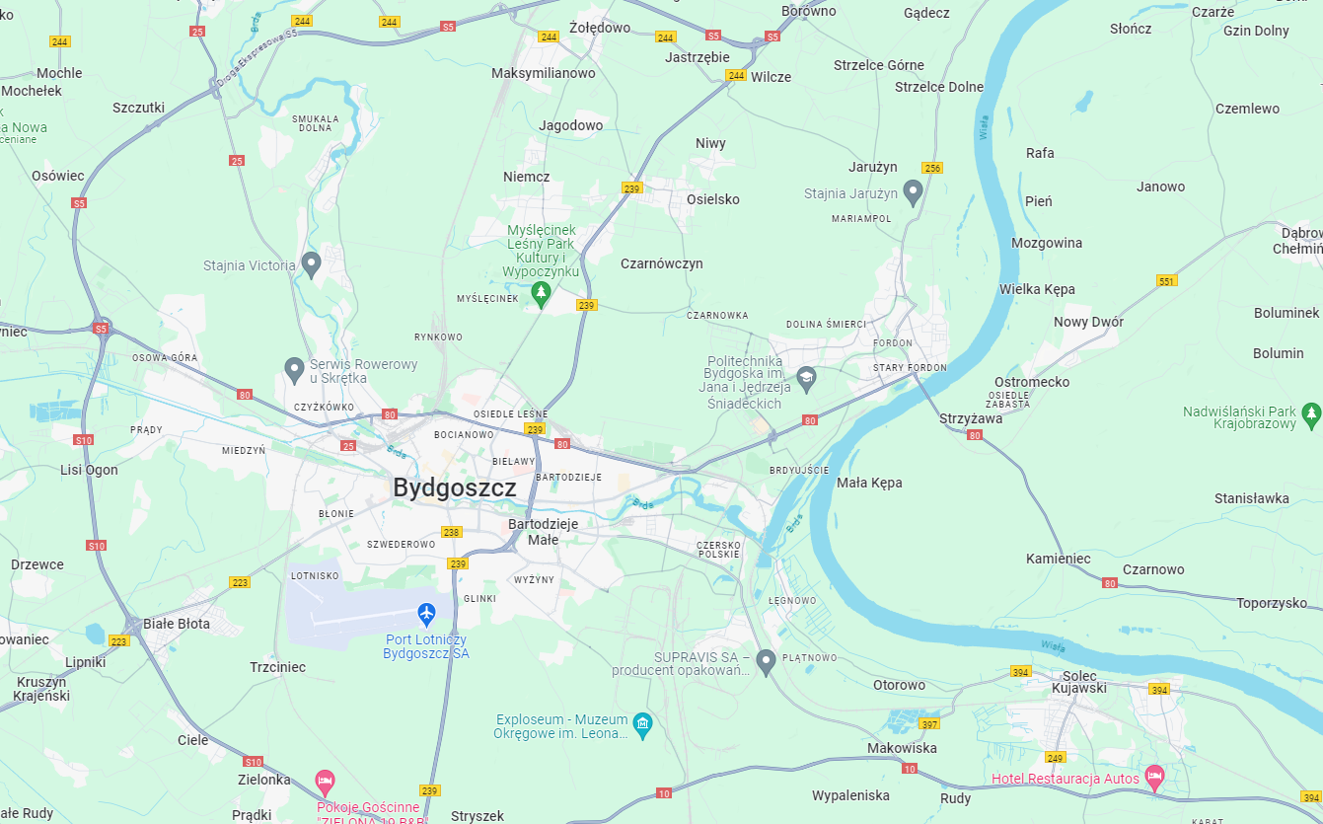
Geograficzne

Slide 10
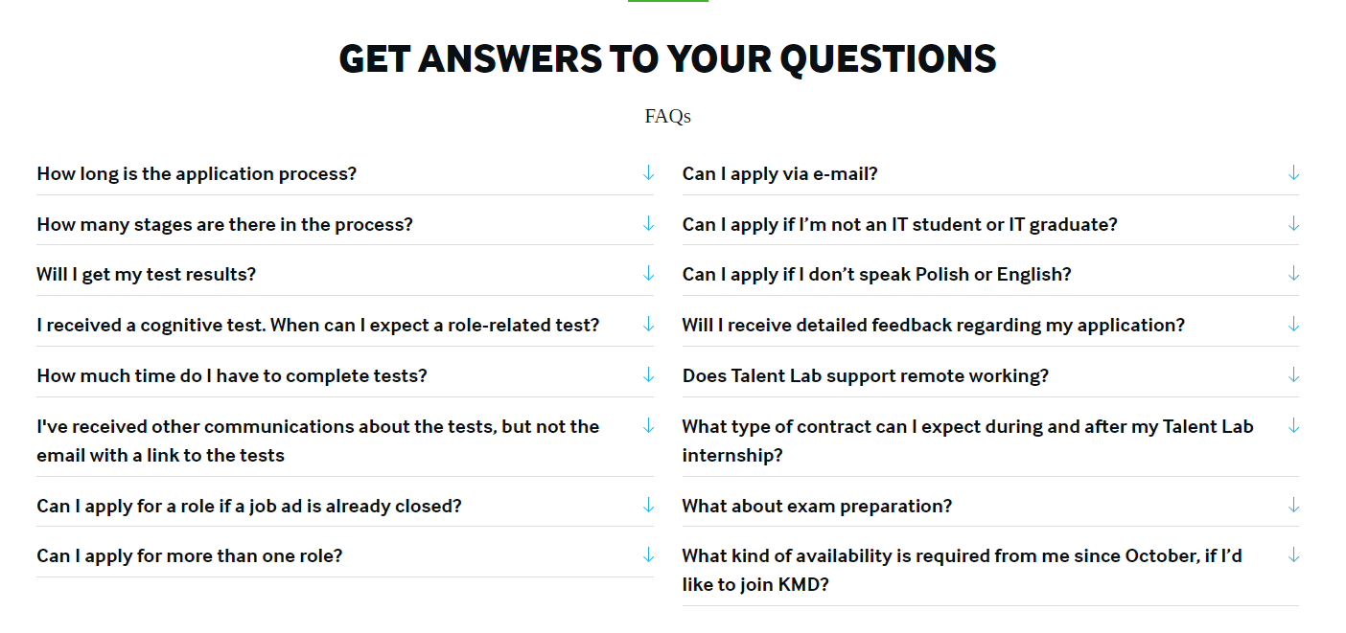
Tekstowe
https://www.kmd.net/career/kmdtalentlab

Slide 11
2. Co jest z czym powiązane?
W kontekście analizy danych, kluczową kwestią jest zrozumienie relacji między różnymi elementami informacji. Zasady Gestaltu, oparte na sposobie, w jaki ludzki umysł organizuje wrażenia wizualne, odgrywają tu istotną rolę. Podświadomie grupujemy podobne elementy, co wpływa na nasze odbieranie informacji i ich interpretację. Odkrycie, jak dane są ze sobą powiązane, jest kluczowe dla budowy czytelnych i efektywnych prezentacji danych.

Slide 12
Zasady Gestaltu obejmują:
Podobieństwo,
Bliskość,
Ciągłość,
Domknięcie,
Symetria.

Slide 13

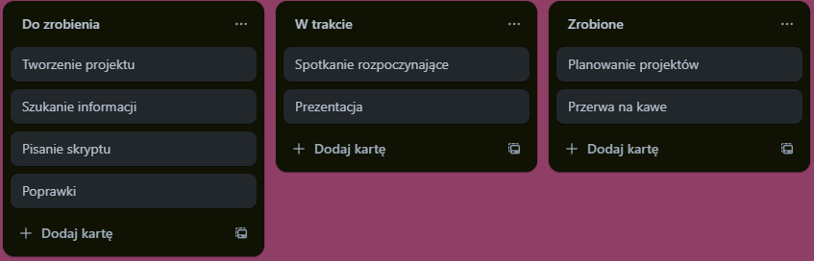
Spójność

Slide 14
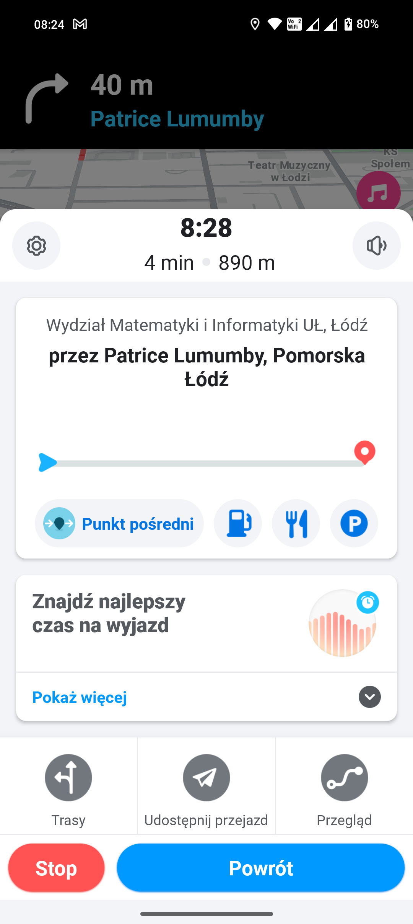

Bliskość

Slide 15
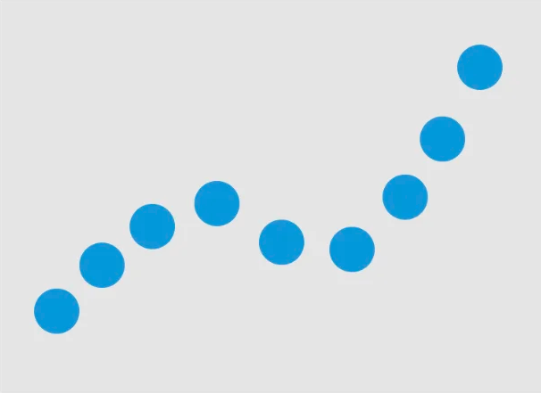

Ciągłość

Slide 16

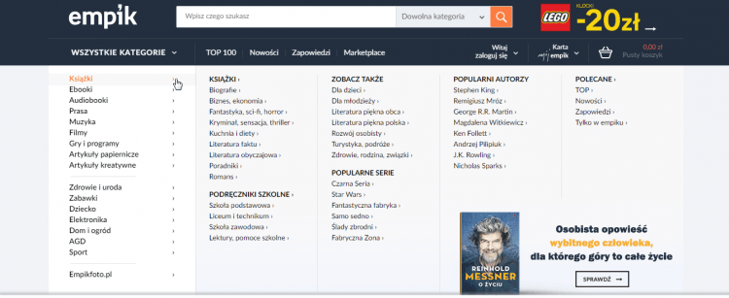
Domknięcie

Slide 17
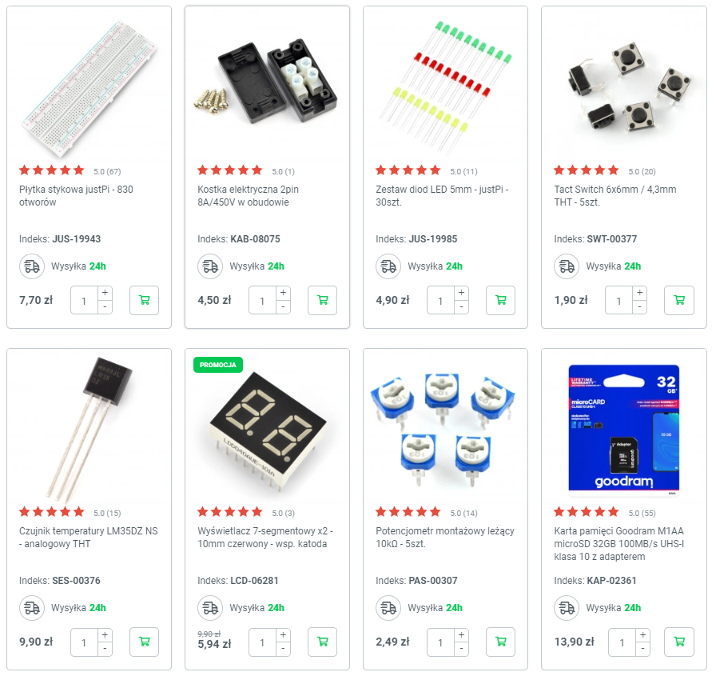

Symetria

Slide 18
3. W jaki sposób użytkownik może eksplorować te dane? (Nawigacja i przeglądanie).
Użytkownik może eksplorować interaktywny graf danych, przeglądając go lub nawigując, aby znaleźć konkretne informacje. Filtry i wyszukiwanie również mogą służyć temu celowi, ale nawigacja po "wirtualnej przestrzeni" zbioru danych jest często lepsza.

Slide 19
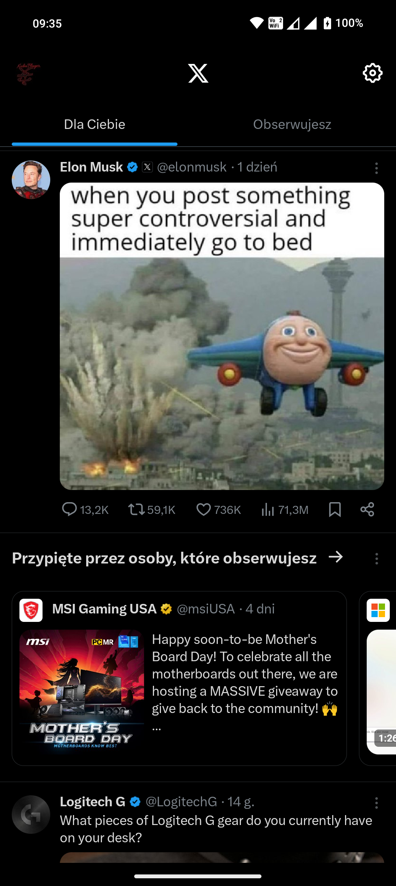
Przewijanie i przesuwanie: Użytkownik może przewijać cały wykres danych, który nie mieści się na ekranie, używając pasków przewijania lub przycisków do pobierania kolejnych fragmentów danych.

Slide 20
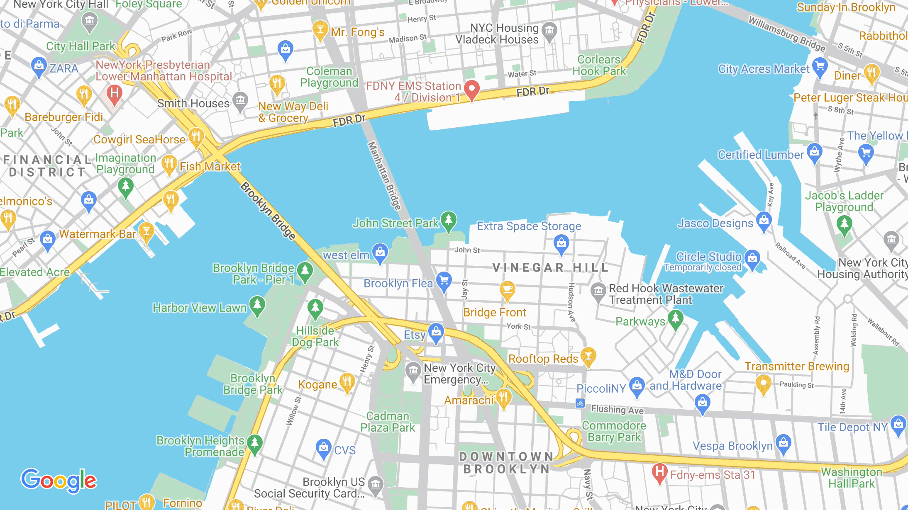
Powiększanie: Użytkownik może przybliżyć fragment danych, aby lepiej zobaczyć szczegóły, co pozwala uniknąć zatłoczenia całego widoku danymi.

Slide 21
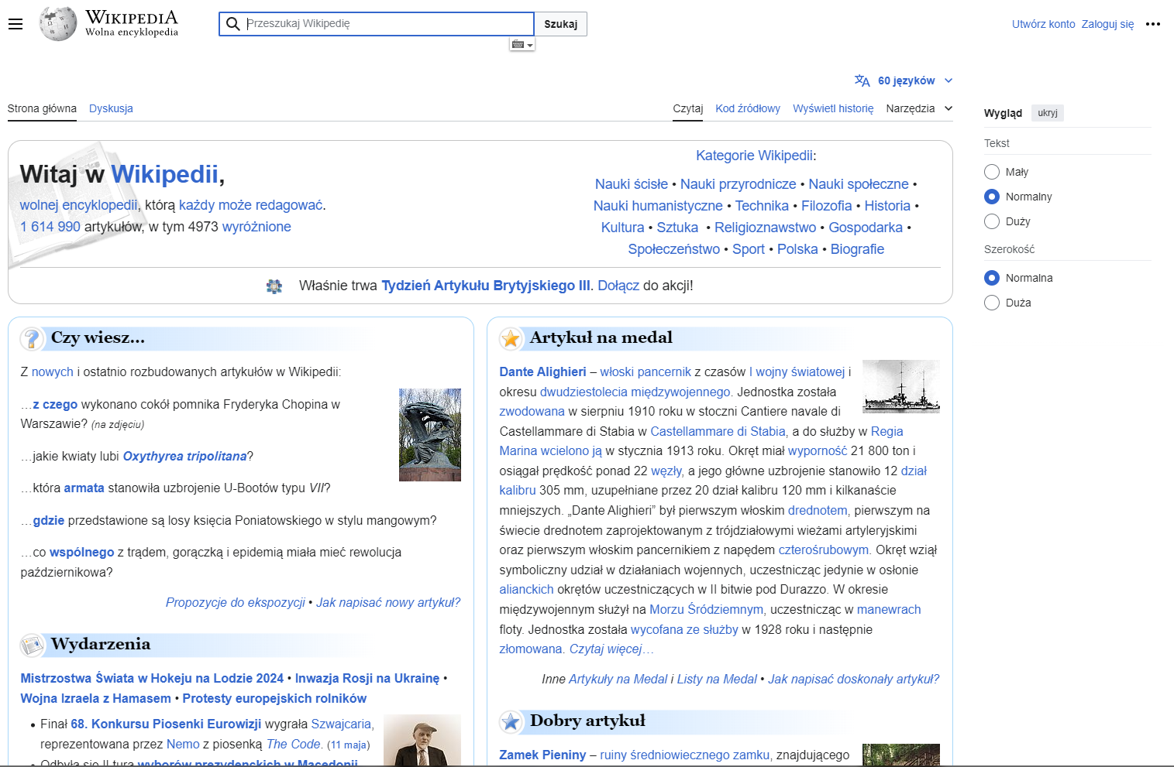
Otwieranie i zamykanie punktów zainteresowania: Użytkownik może otwierać i zamykać elementy hierarchiczne, aby przeglądać ich zawartość bez konieczności przechodzenia do nowego okna.

Slide 22
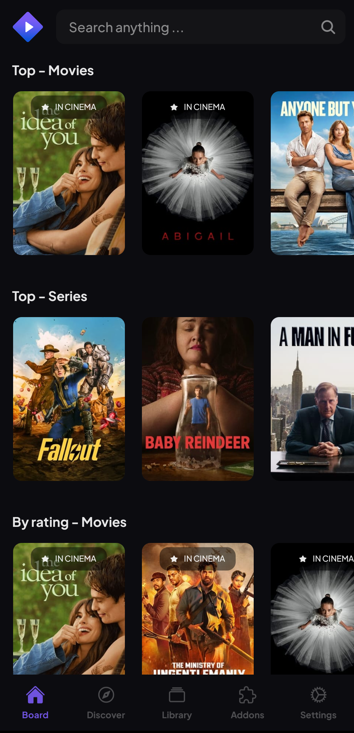
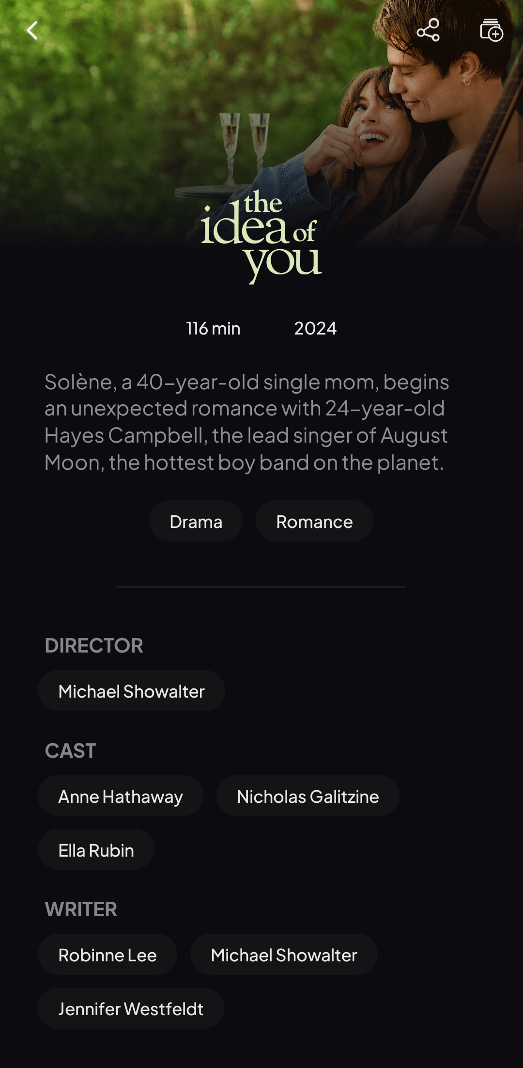
Drążenie w dół w punktach zainteresowania: Użytkownik może kliknąć na punkt, aby uzyskać więcej szczegółów, które mogą być wyświetlane w tym samym oknie lub w osobnym panelu.

Slide 23
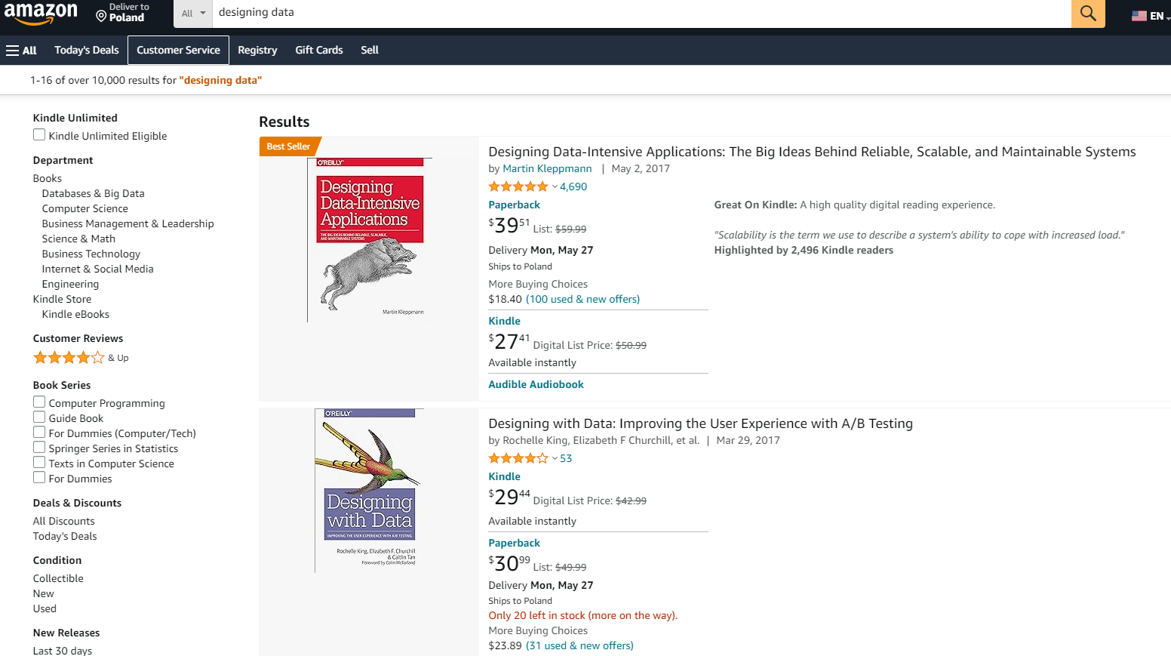
Powiązanie wyników wyszukiwania z nawigacją: Wyniki wyszukiwania mogą być powiązane z technikami nawigacyjnymi, takimi jak zoomowanie lub przesuwanie mapy, aby ułatwić użytkownikowi zrozumienie kontekstu i przestrzennej pamięci.

Slide 24
4. Czy użytkownik może zmienić kolejność tych danych, aby zobaczyć je inaczej? (Sortowanie)
Tak, użytkownik może sortować dane, aby zmienić ich wygląd czy kolejność wyświetlania.

Slide 25
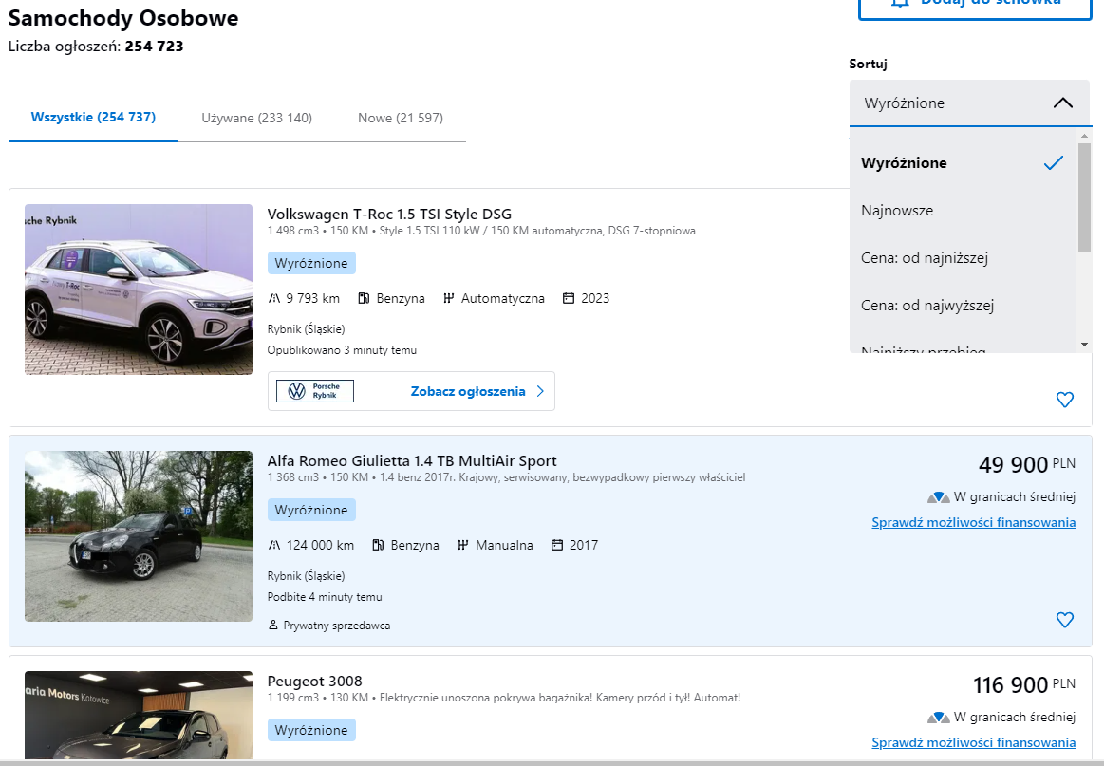

Slide 26
5. W jaki sposób użytkownik może zobaczyć tylko te dane, których potrzebuje? (Wyszukiwanie i filtrowanie)
Wiele stron internetowych oraz aplikacji na urządzenia mobilne, takich jak sklepy umożliwiają filtrowanie oraz wyszukiwanie produktów różnych lub tych samych grup.

Slide 27
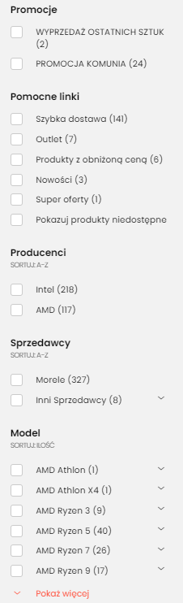
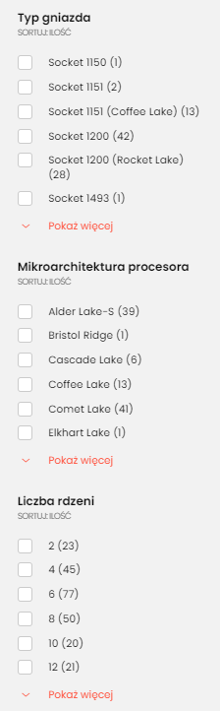
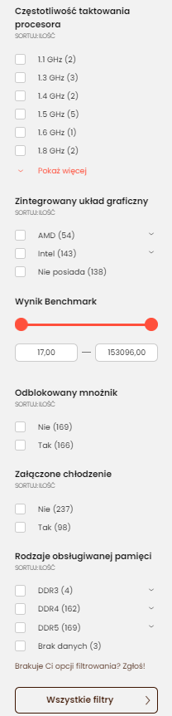
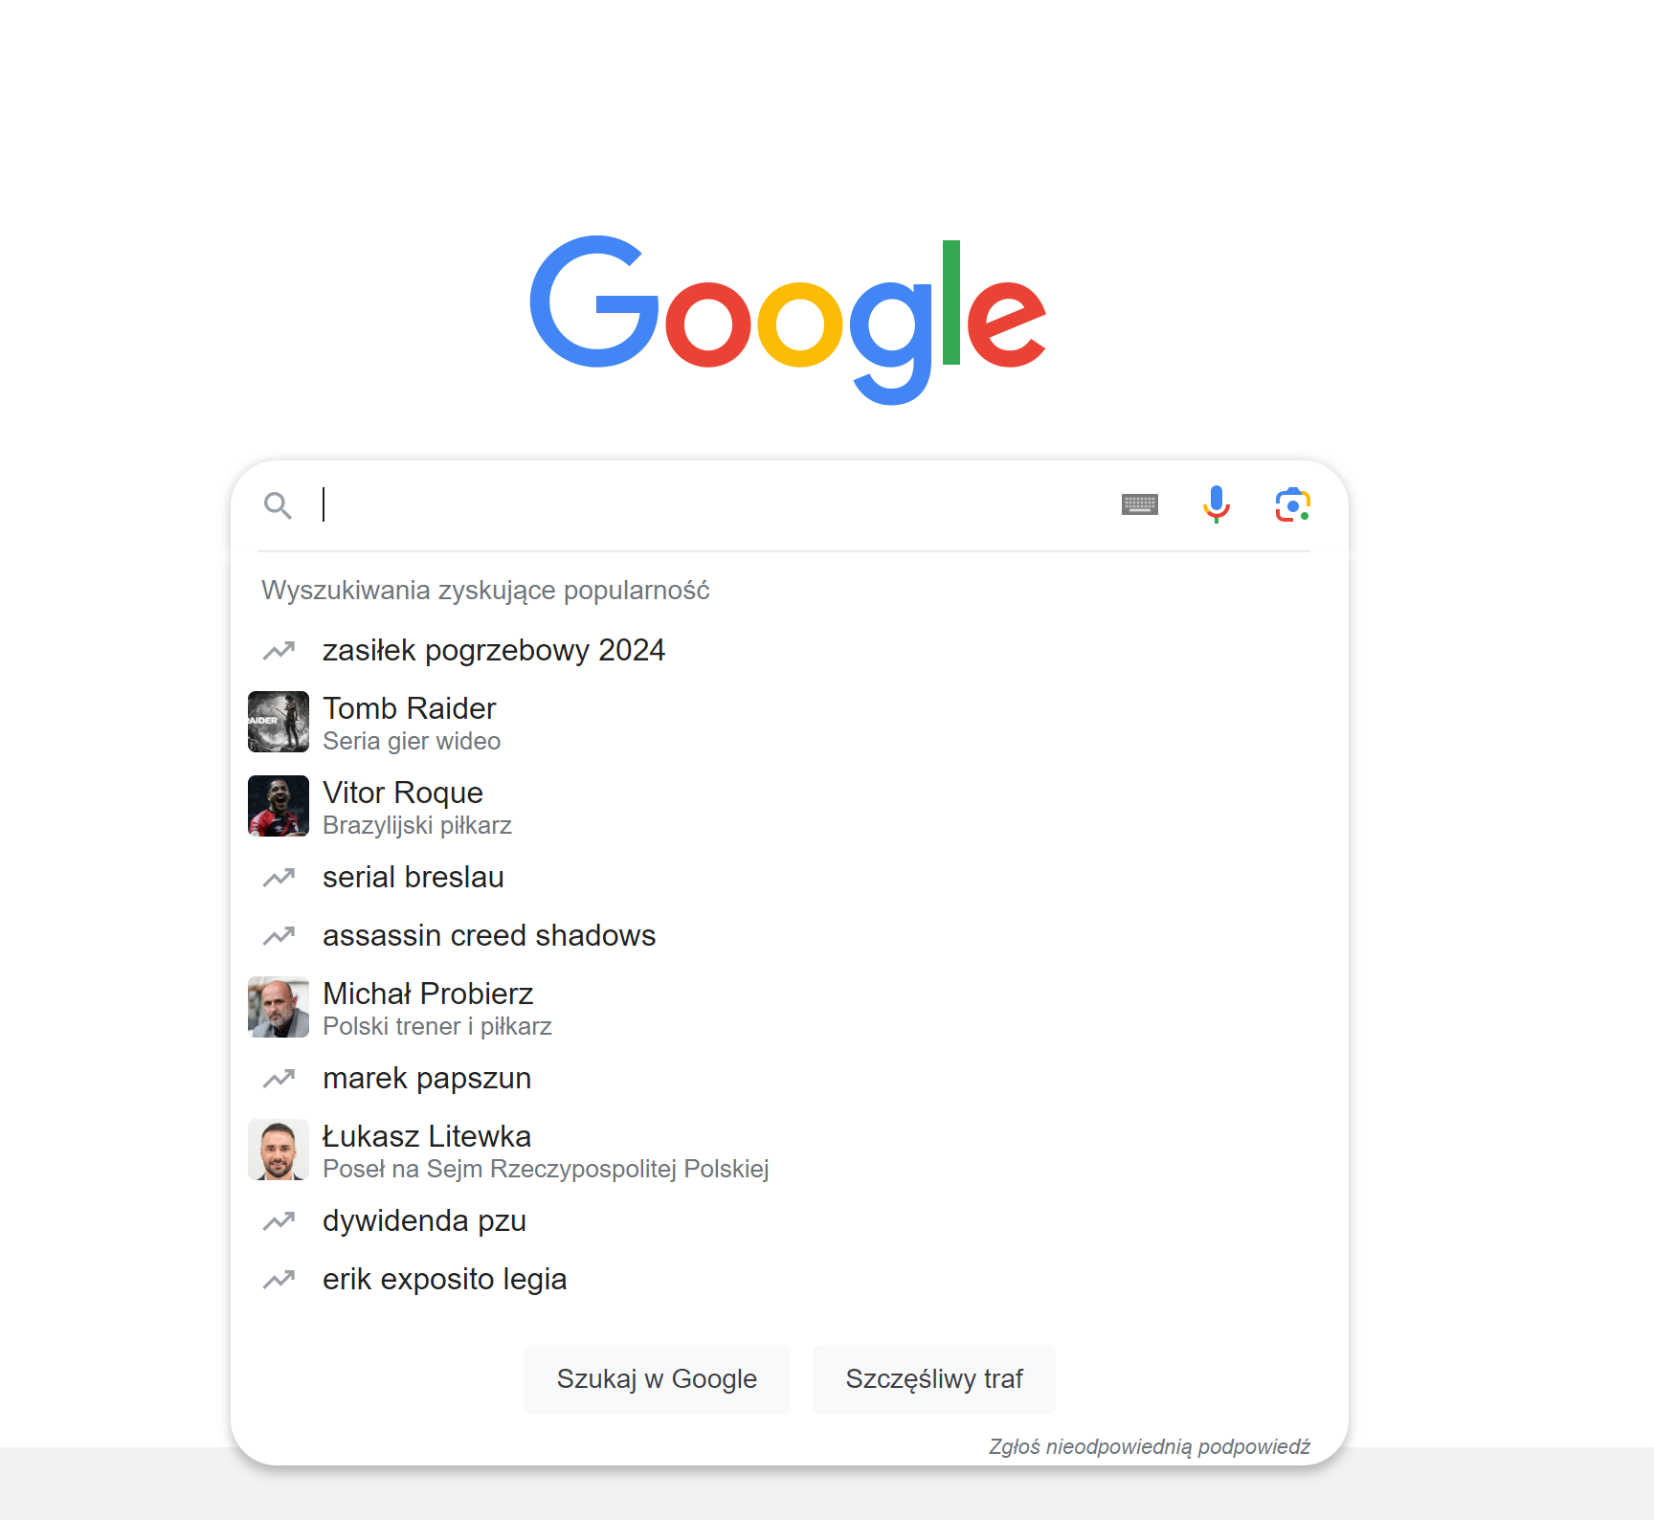
Filtrowanie
Wyszukiwanie

Slide 28
6. Jakie są konkretne wartości danych? (Etykieta, legendy itp.)
Etykiety i legendy pomagają w interpretacji prezentowanych informacji. Wartości te są kluczowe dla zrozumienia danych przez użytkowników.

Slide 29
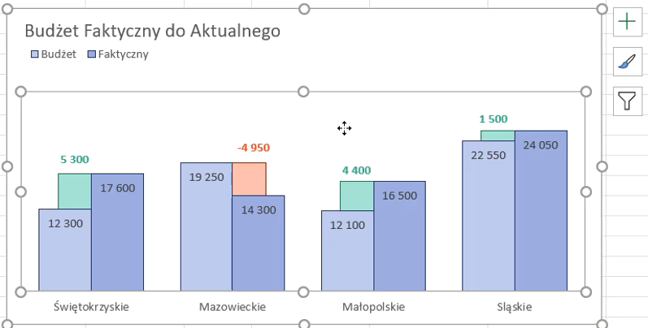
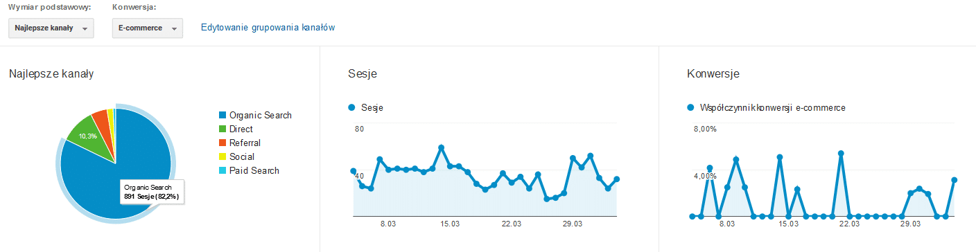
Exel
Legendy i etykiety
Google Analitycs

Slide 30
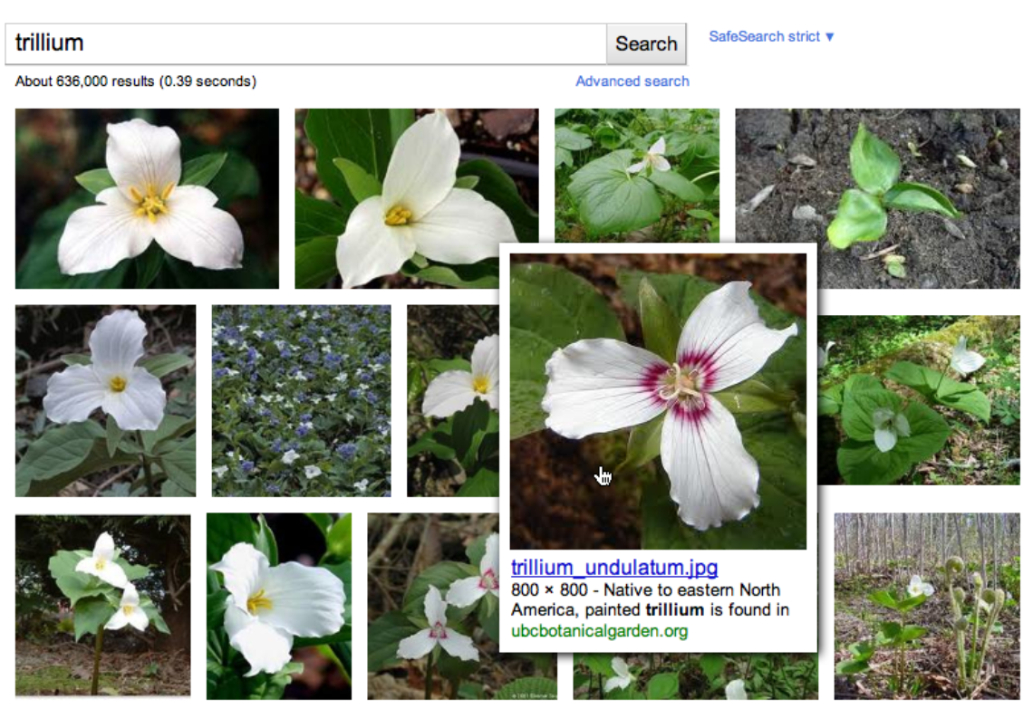
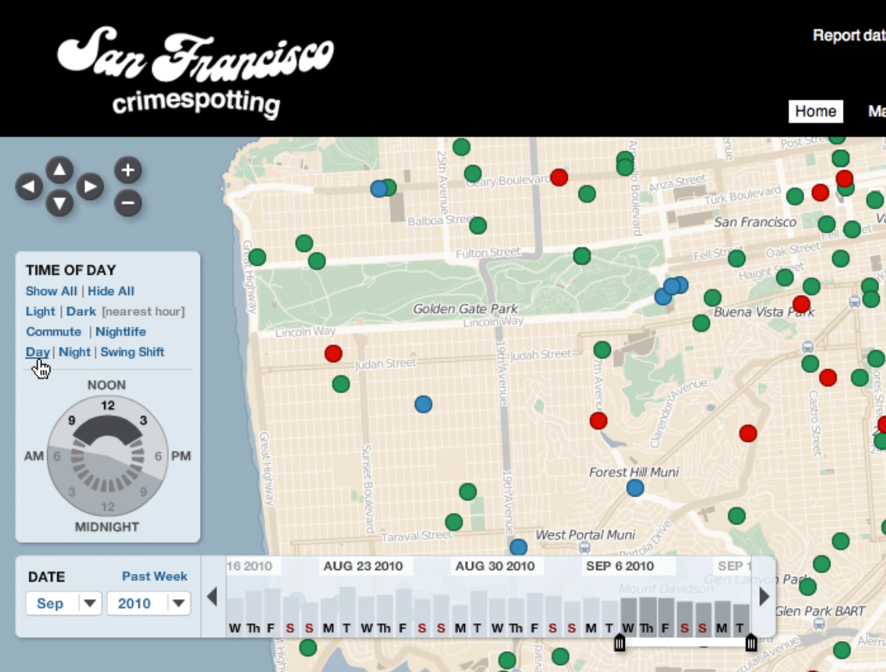
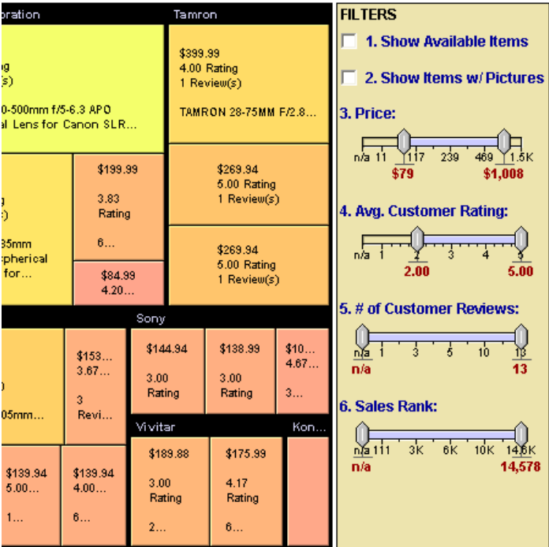
7. Przykładowe Wzorce
1.Overview Plus Detail
2.Datatips
3.Data Spotlight
4.Dynamic Queries
5.Data Brushing
6.Local Zooming

Slide 31
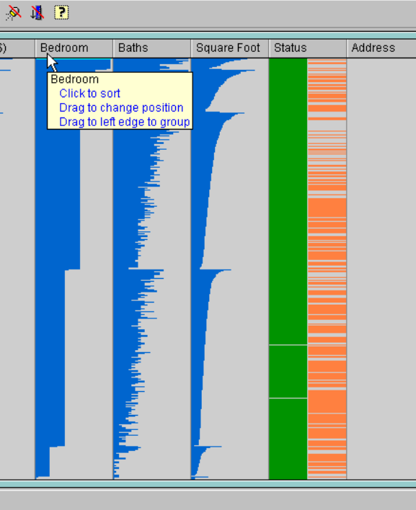
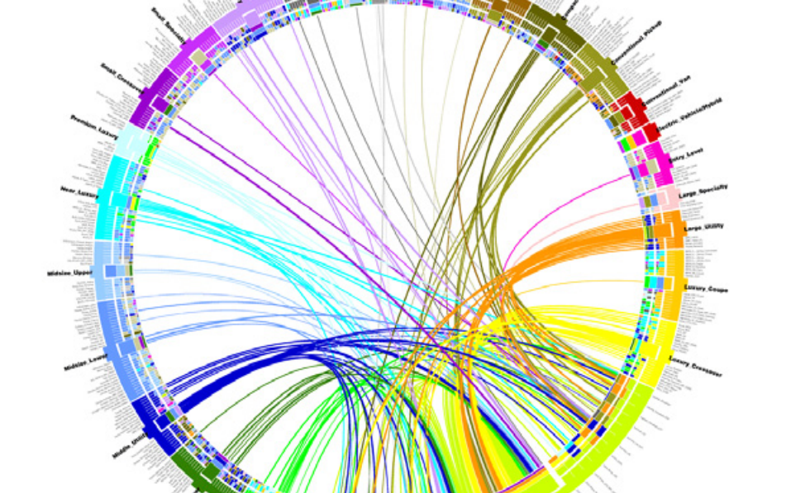
Pozostałe wzorce
7.Sortable Table
8.Radial Table
9.Multi-Y Graph
10.Small Multiples
11.Treemap

Slide 32
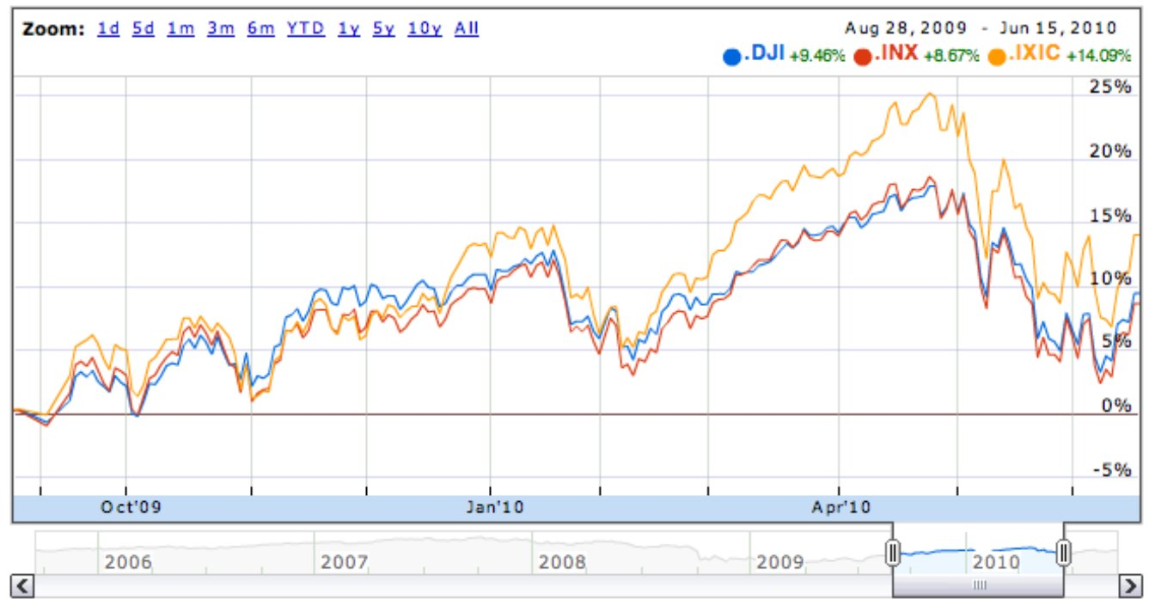
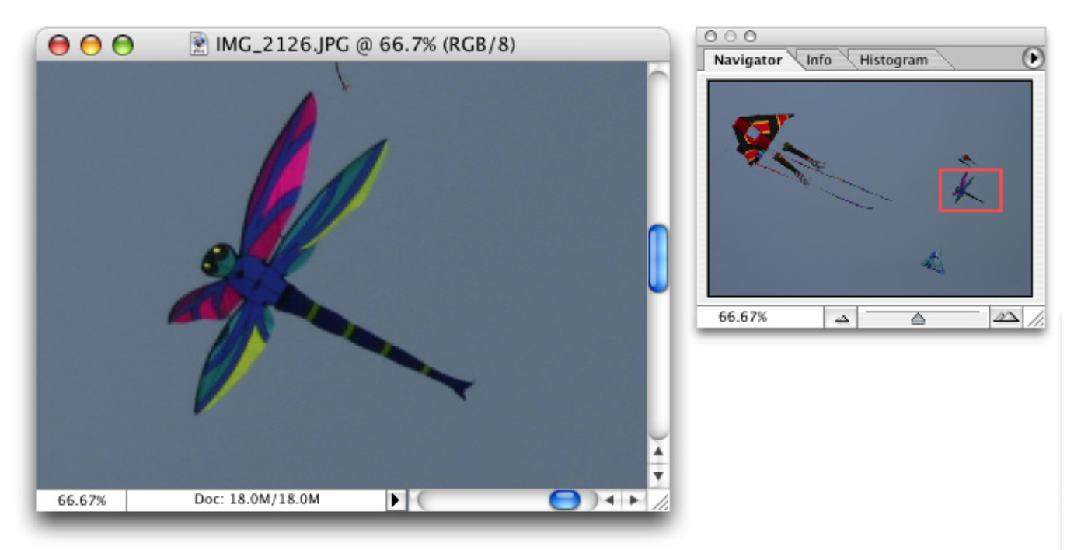
Overview Plus Detail Example
Notes:
https://vega.github.io/vega/examples/overview-plus-detail/

Slide 33
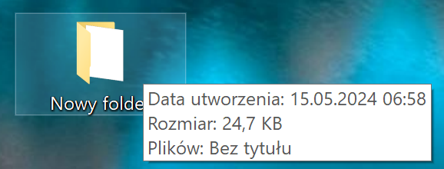
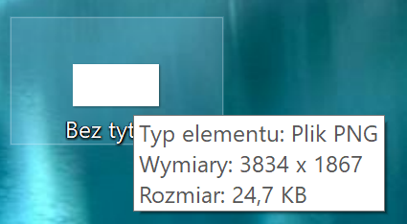
2. Datatips example
Notes:
Przykład katalog na pulpicie

Slide 34
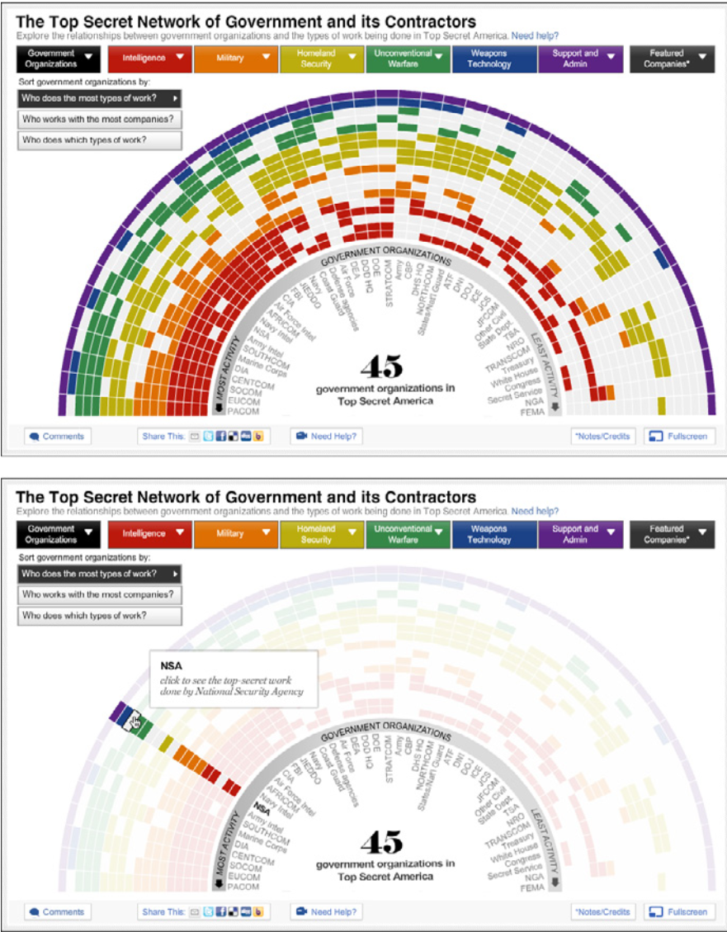
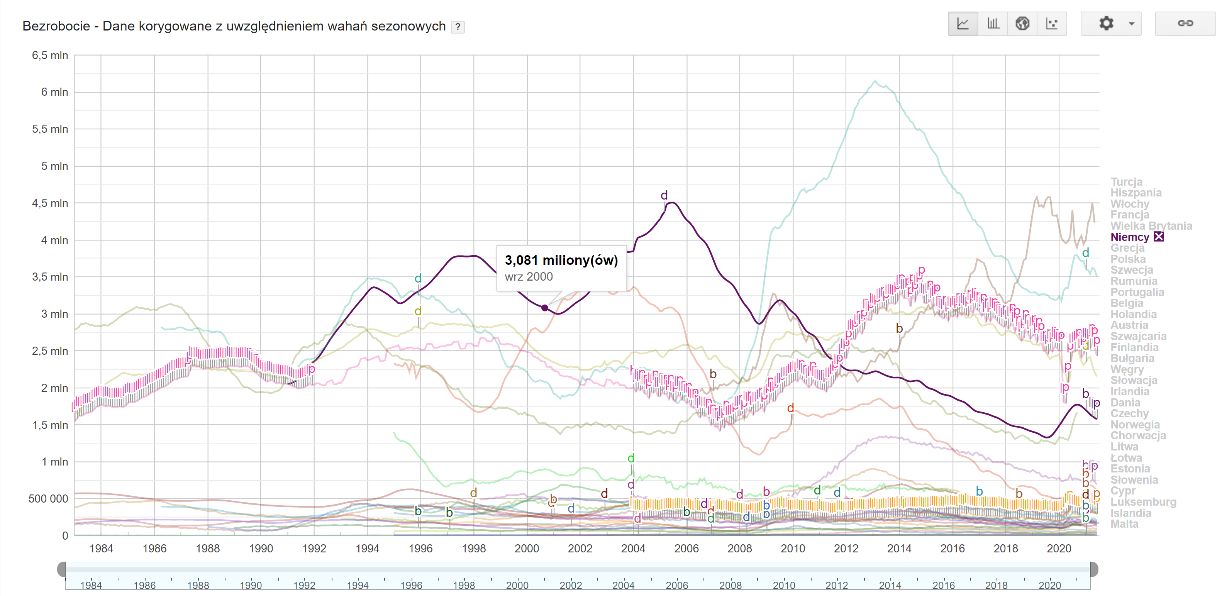
3. Data Spotlight example
Notes:
https://www.google.com/publicdata/explore?ds=z8o7pt6rd5uqa6_#!ctype=l&strail=false&bcs=d&nselm=h&met_y=unemployment&fdim_y=seasonality:sa&scale_y=lin&ind_y=false&rdim=country_group&idim=country_group:non-eu&idim=country:pl:at:hr:bg:be:cy:cz:ee:dk:fi:fr:el:es:nl:ie:lt:lu:lv:mt:de:pt:ro:sk:si:se:hu:uk:it:is:no:ch:tr&ifdim=country_group&hl=pl&dl=pl&ind=false

Slide 35
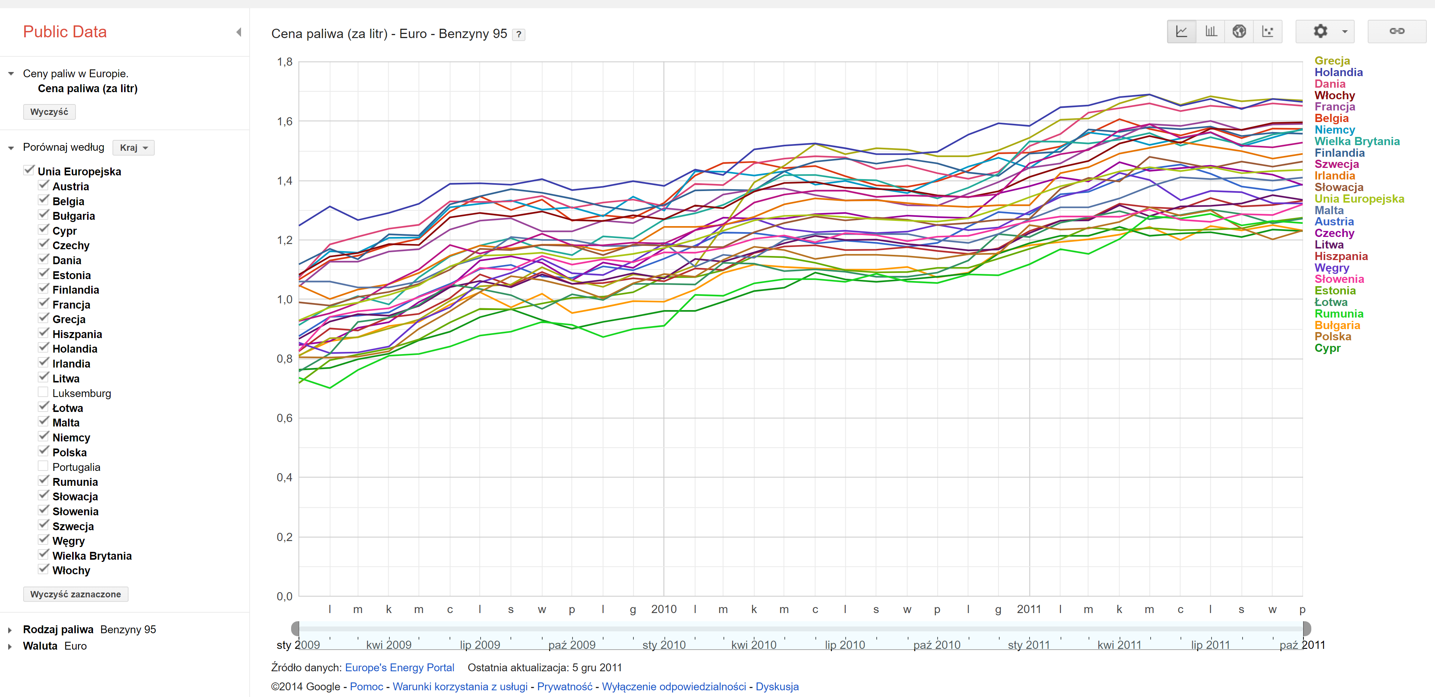
4. Dynamic Queries example
Notes:
https://www.google.com/publicdata/explore?ds=dj48l9qpd27ep_#!ctype=l&strail=false&bcs=d&nselm=h&met_y=price&fdim_y=CURRENCY:EUR&fdim_y=fuel_type:unleaded&scale_y=lin&ind_y=false&rdim=MEMBER_STATE&idim=MEMBER_STATE:AT:BE:BG:CY:CZ:EE:DK:FI:FR:GR:ES:NL:IE:LT:IT:HU:GB:SE:SI:SK:RO:PL:DE:MT:LV&ifdim=MEMBER_STATE&tdim=true&hl=pl&dl=pl&ind=false

Slide 36
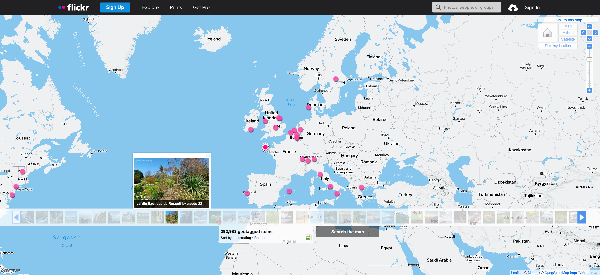
5. Data Brushing example
Notes:
https://www.flickr.com/map

Slide 37
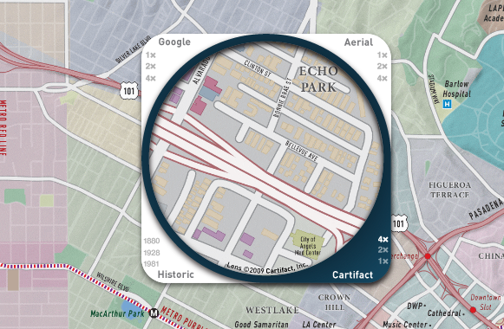

6. Local Zooming
Notes:
https://www.amazon.pl/Harry-Potter-Prisoner-Azkaban-illustrated/dp/1526666324/ref=sr_1_1?__mk_pl_PL=%C3%85M%C3%85%C5%BD%C3%95%C3%91&dib=eyJ2IjoiMSJ9.LawOORbPDc3rPs0_1haZQ3_iyG5OUb83ilRbY0Ip1NNK0SnXweTEI-nATw5As-KFji0hwx3QcspPVJW97XL-ow-hvzKndQa7WyBtGwmKqptJ2BTA5OtlKL5qCcsba2Vdt5xli5XedoJgEktD4FdbxqJ8wtgkqxNvtAzBpc00yHLOJ6ZoPxYK7f0kHvSUiIQA1AUd3nk5TJQKH_FwqVfJQyvO--kdtFtZitOCvbDgFwk.p3jU9U6Eh-tOWob6YggAama_Z2mqH0E_s7t5cuzze6o&dib_tag=se&keywords=harry+potter&qid=1715759845&s=books&sr=1-1

Slide 38
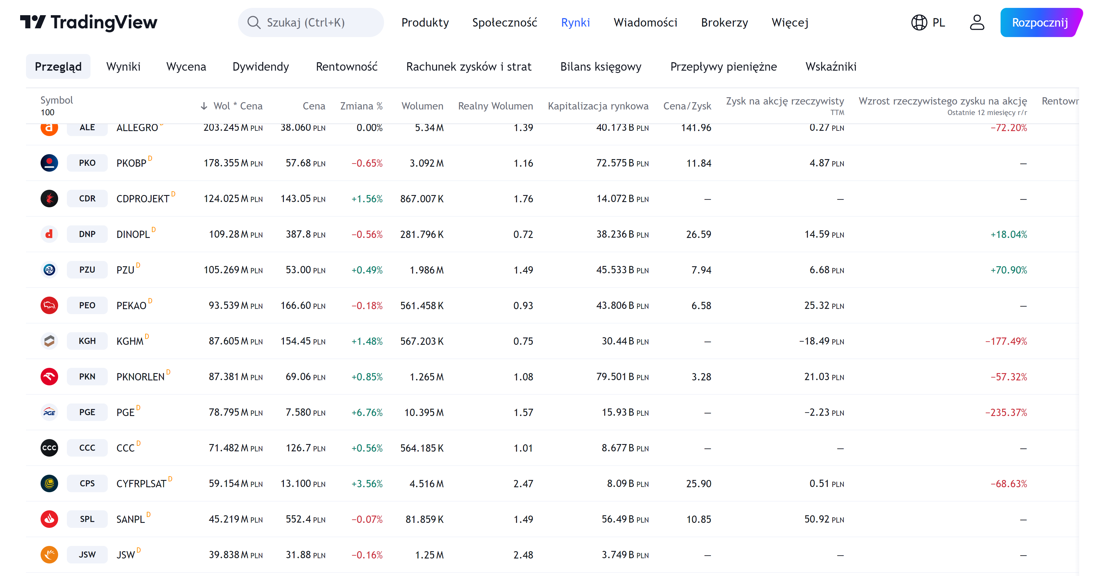
7. Sortable Table example
Notes:
https://pl.tradingview.com/markets/stocks-poland/market-movers-active/

Slide 39
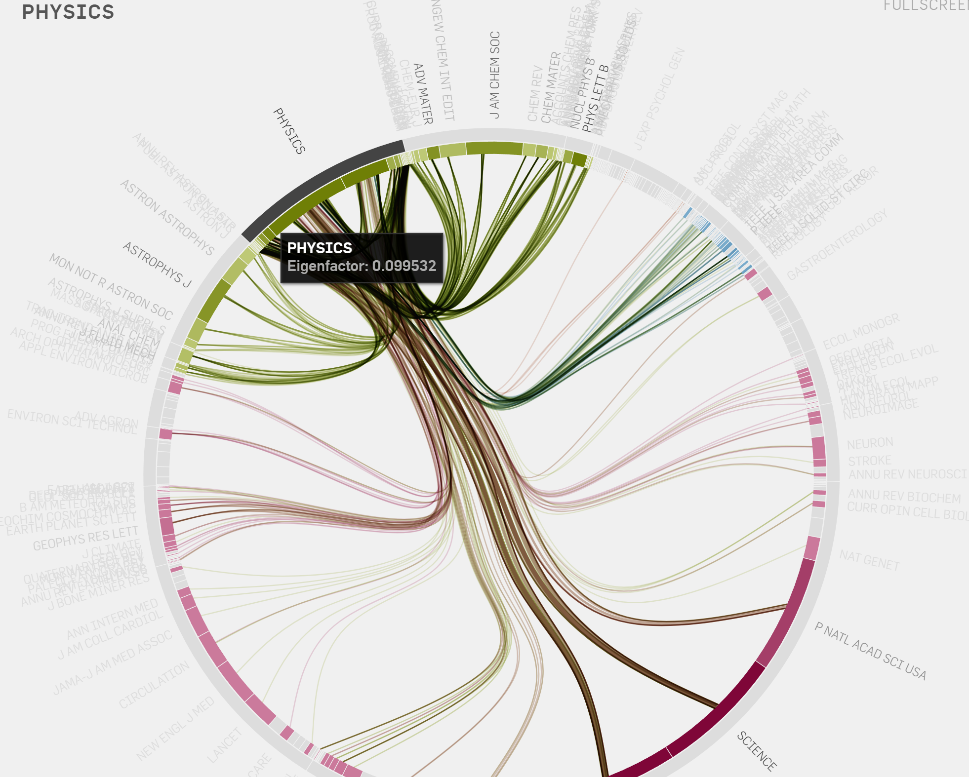
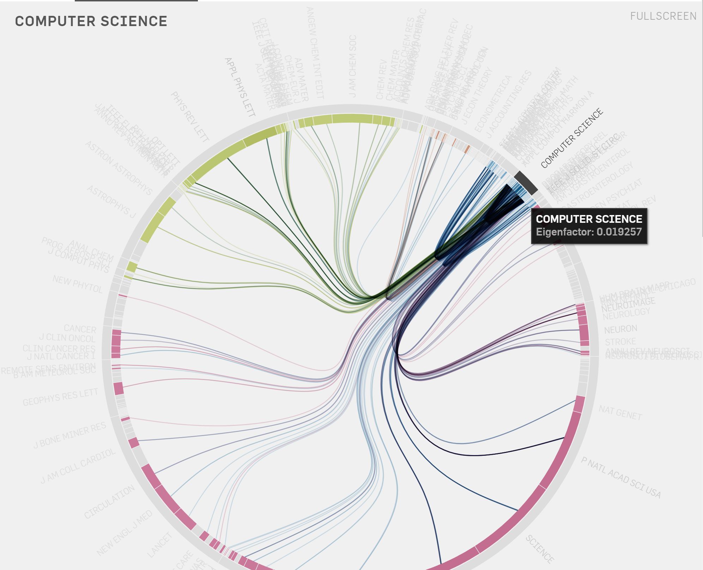
8. Radial Table
Notes:
http://well-formed.eigenfactor.org/radial.html

Slide 40
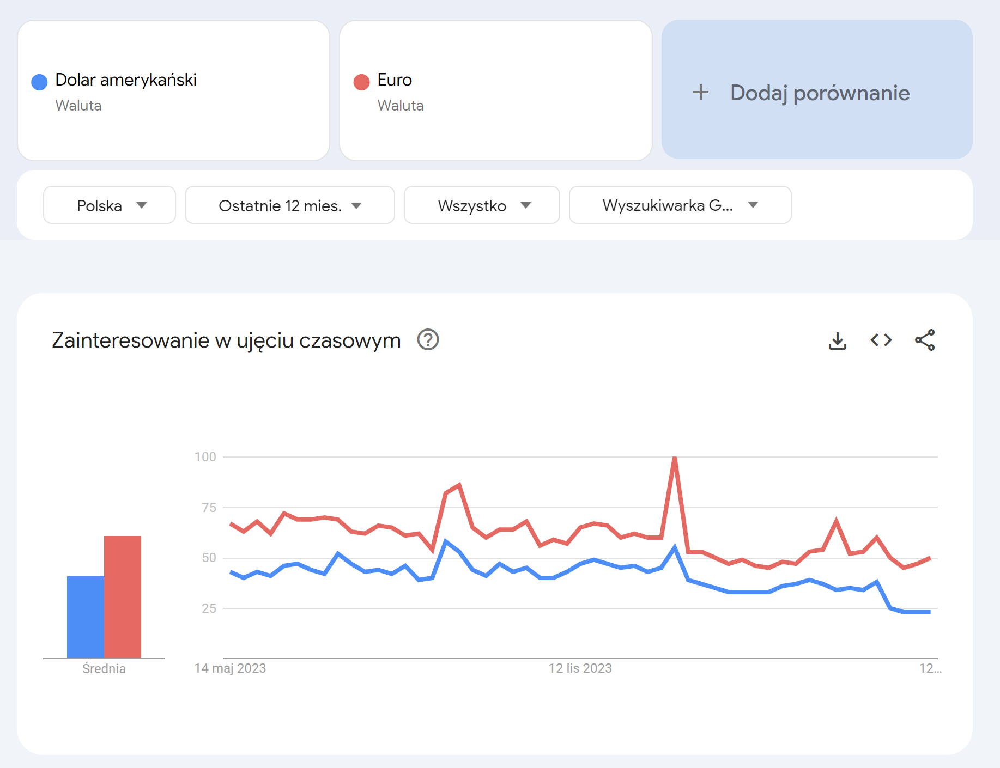
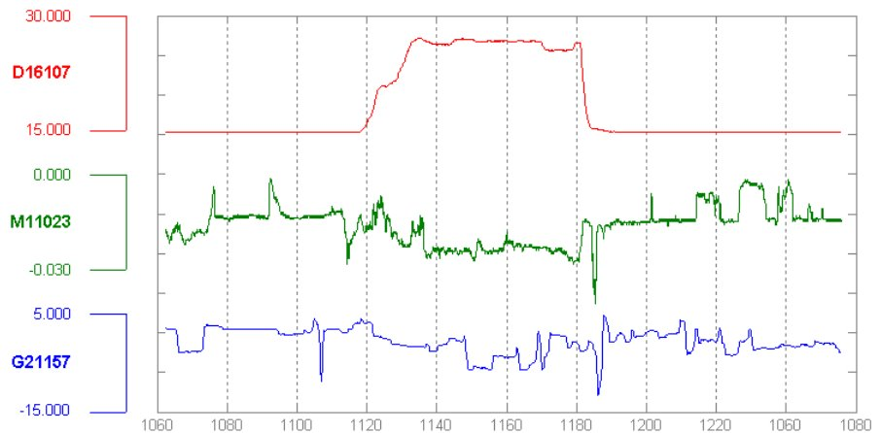
9. Multi-Y Graph
Notes:
https://trends.google.com/trends/explore?geo=PL&q=%2Fm%2F09nqf,%2Fm%2F02l6h&hl=pl

Slide 41
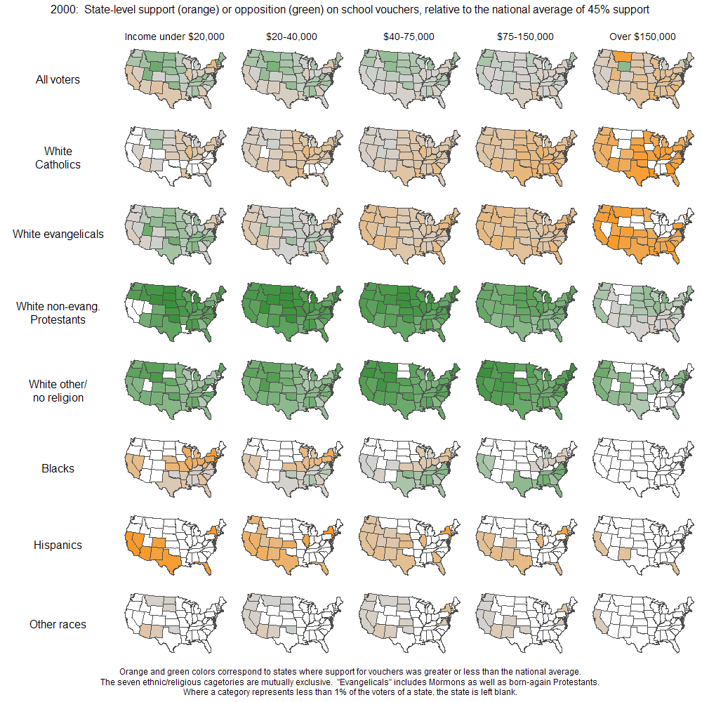
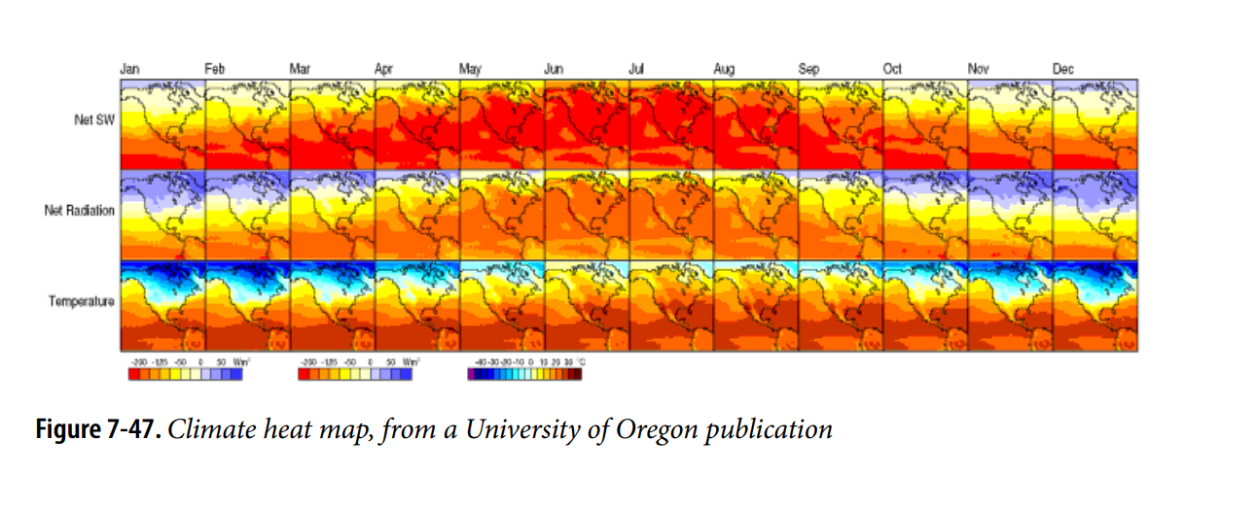
10. Small Multiples
Notes:
https://statmodeling.stat.columbia.edu/2009/07/15/hard_sell_for_b/

Slide 42
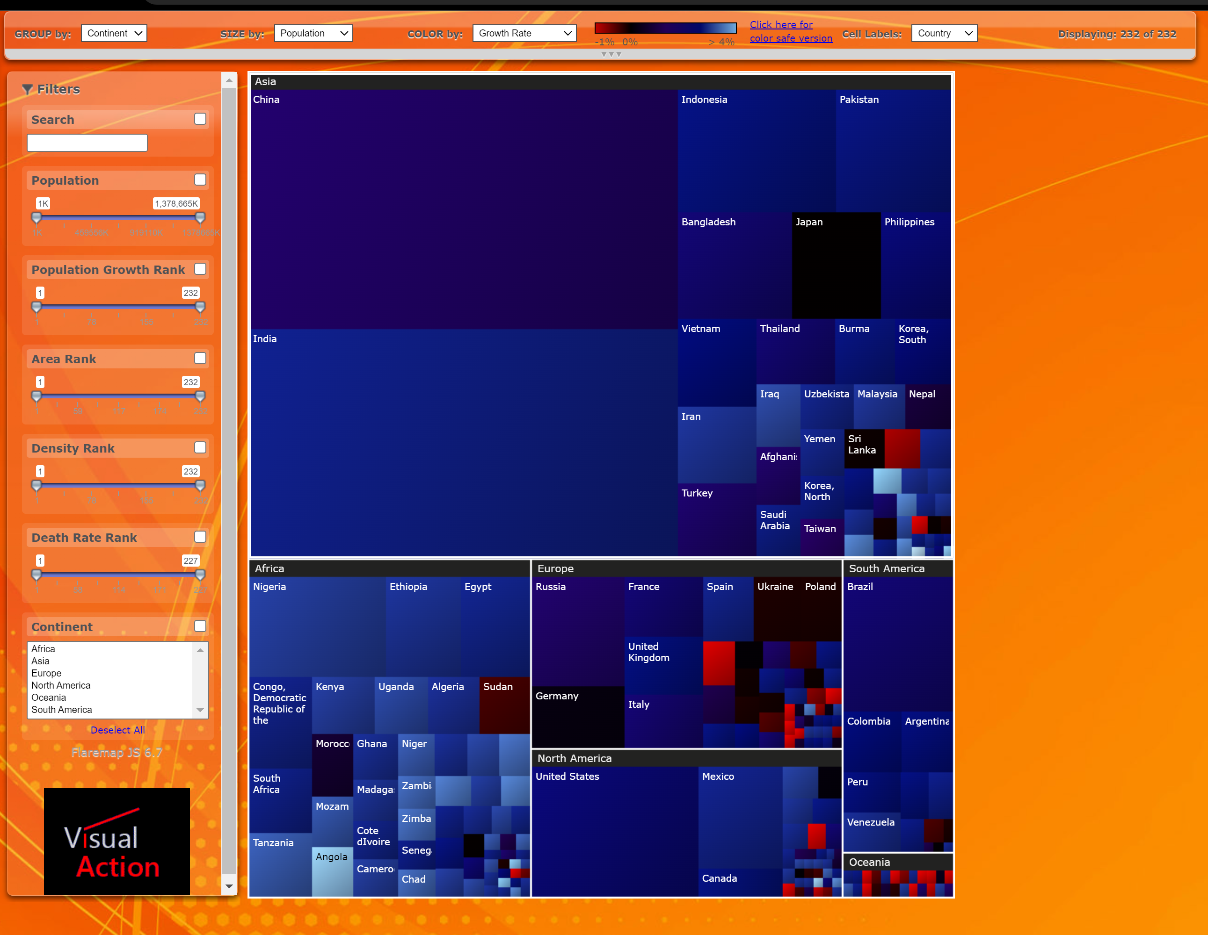
11.Treemap
Notes:
https://visualaction.com/gallery/worldpop/

Slide 43
BIBLIOGRAFIA:
https://trends.google.com/trends/explore?geo=PL&q=%2Fg%2F11s8zzwmc4
Open AI
Livro-Designing-Interfaces-2nd-Edition-2010
https://botland.com.pl/12-elektronika
https://www.morele.net/
https://www.otomoto.pl/
https://www.google.com/maps/
https://github.com/KubaPlayer1/IotProjekt/tree/main/IoTProjekt
https://trello.com/b/ZbyCf4NV/moja-tablica-trello
Aplikacja waze
Google grafika
Opracował Jakub Glonek Jakub Kośmider

